Slide 1
第一阶段预研工作
2021-01-24

Slide 2
Contents
Flash简介
Nor Flash VS Nand Flash
Flash Based File System介绍
TPSFS简介
SylixOS IDE配置

Slide 3
Flash简介

Slide 4
Flash - 基本
块（Block）、页（Page）；
写前擦除：擦除为1，编程为0；
擦写生命周期有限；
价格便宜、功耗小、占地小……

Slide 5
Flash - SSD
SSD是用固态电子存储芯片阵列而制成的硬盘；
由Flash闪存作为基础存储介质的存储设备，SSD由控制单元和存储单元（Flash芯片、DRAM芯片）组成；

Slide 6
Contents
Flash简介
Nor Flash VS Nand Flash
Flash Based File System介绍
TPSFS简介
SylixOS IDE配置

Slide 7
Nand Flash VS Nor Flash

Slide 8
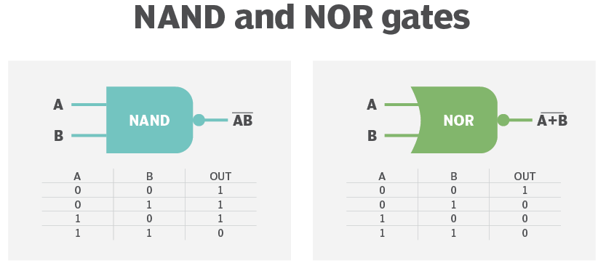
Nand & Nor Flash - 基本
是Flash的两个不同种类；
Nand与Nor使用的存储技术不同，前者使用Nand门作为存储单元，后者采用Nor门；

Slide 9
Nand & Nor Flash - PIN
Nand只有8个管脚，用于数据、控制、寻址信息传输，因此只能顺序访问；
Nor具有SRAM的管脚接口，可随机访问；

Slide 10
Nand & Nor Flash - Storage
Nand容量大；
Nor容量有限；

Slide 11
Nand & Nor Flash - 读写性能
Nand读慢写快，适于存储大容量数据，例如：MP3、USB；
Nor读快写慢，支持XIP，可加速OS的Boot；

Slide 12
Nand & Nor Flash - Life Cycle
一般为100, 000次左右
损耗平衡显得十分重要

Slide 13
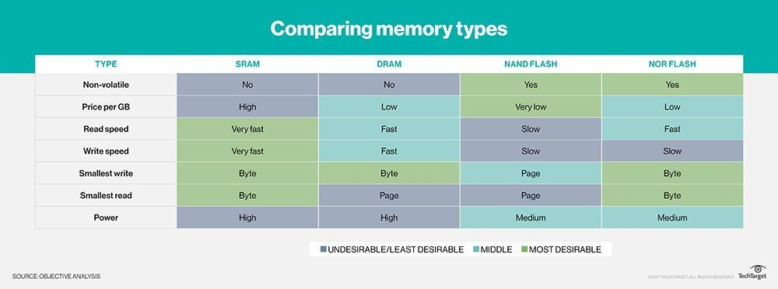
Nand & Nor Flash

Slide 14
Contents
Flash简介
Nor Flash VS Nand Flash
Flash Based File System介绍
TPSFS简介
SylixOS IDE配置

Slide 15
Flash Based File System介绍

Slide 16
设计主要考虑因素：磨损平衡（Wear Leveling）

Slide 17
LFS - Log-structured File System
以下内容摘自http://www.sourceware.org/jffs2/jffs2-slides-transformed.pdf

Slide 18
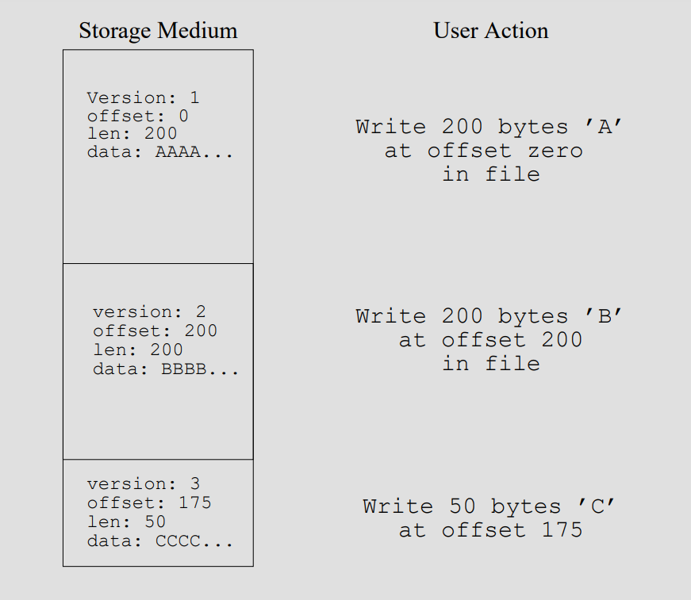
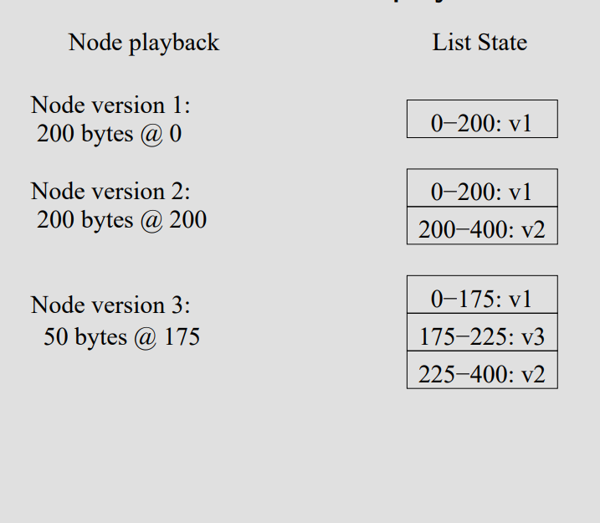
LFS
节点重放

Slide 19
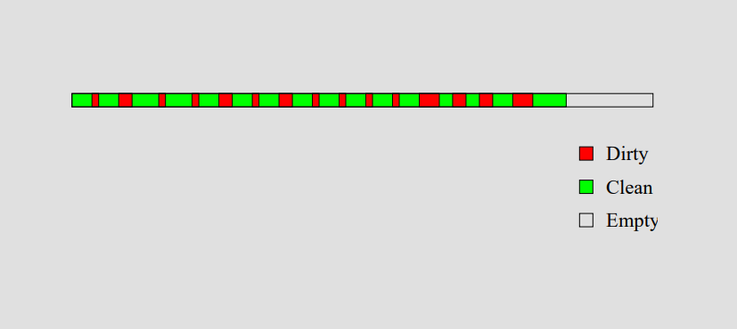
LFS - Layout
Space耗尽

Slide 20

LFS - Garbage Collection（GC）
Segment

Slide 21
JFFS – Journaling Flash File System

Slide 22
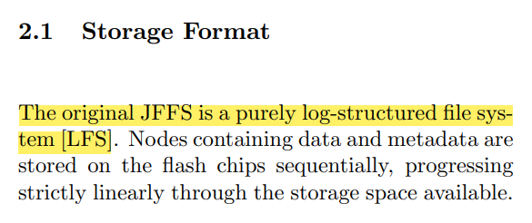
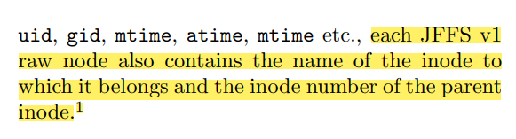
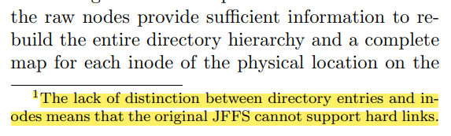
JFFS
实际上就是LFS
JFFS只有一种node：jffs_raw_inode
具有Checkpoint Region，支持掉电恢复；
没有Dirent，因此无法实现硬链接（inode仅有一个parent inode）

Slide 23
JFFS - 缺点
不支持数据压缩（Compress）；
JFFS的Wearing Level非常好，每个块的擦写次数都相同，但这也导致一些不必要的擦写；
不支持硬链接；

Slide 24
JFFS2 – Journaling Flash File System V2

Slide 25
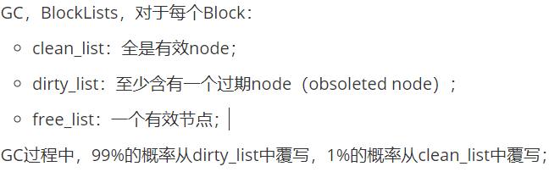
JFFS2
在JFFS的基础上加入了数据压缩Compress，这是最开始的目的；
JFFS2具有多种node；
通过BlockLists来选择性GC；

Slide 26
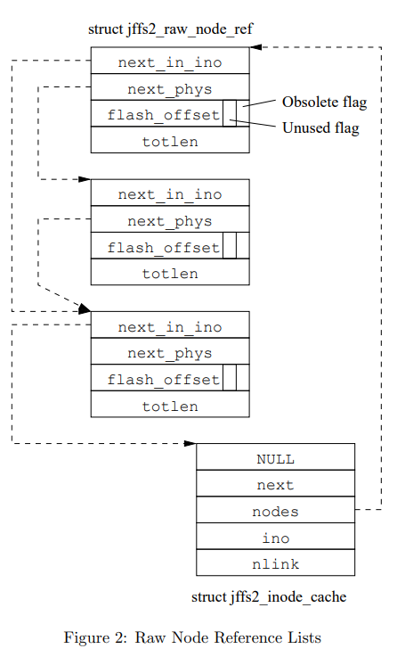
JFFS2
jffs2_raw_node_ref
jffs2_inode_cache
优点：加速查找
缺点：占用大量RAM，不适于嵌入式设备；

Slide 27
SPIFFS - SPI Flash File System

Slide 28
SPIFFS - SPI
SPI：Serial Peripheral Interface，大概是通用串口；
Nor Flash有两种：Parallel Nor Flash与SPI Nor Flash；
SPI Nor Flash的优点在于管脚数相对前者来说更少，更便宜；
SPIFFS应用场景：无堆（Heap）、RAM较小；

Slide 29
SPIFFS
设计理念基于YAFFS

Slide 30
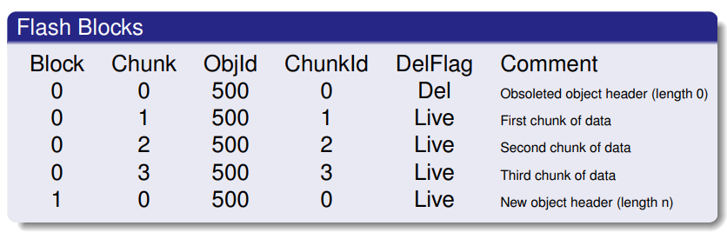
SPIFFS - YAFFS

Slide 31
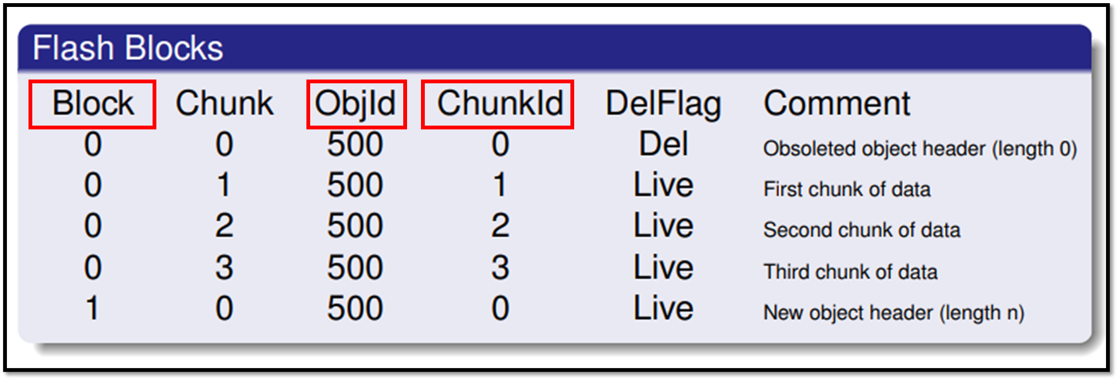
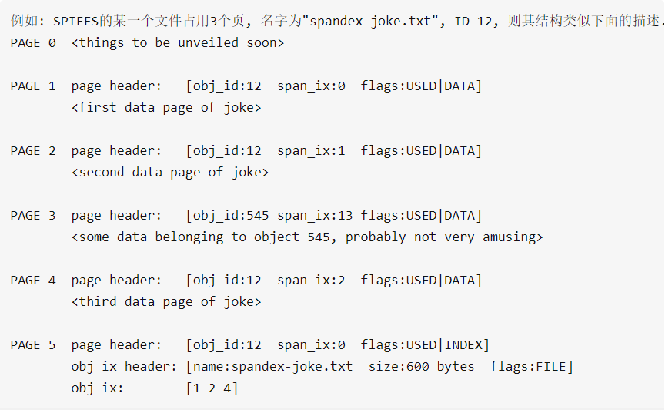
SPIFFS

Slide 32
SPIFFS - Page 0
因为RAM太小了，因此索引信息不放在RAM中，放在每一个块的开头，即Page 0。“*”号标记Index Page。

Slide 33
SPIFFS - 总结
扁平化、无目录；
建立在无堆结构、RAM受限；
借鉴了YAFFS；
也是LFS结构；
关于YAFFS……Yaffs.pdf

Slide 34
Contents
Flash简介
Nor Flash VS Nand Flash
Flash Based File System介绍
TPSFS简介
SylixOS IDE配置

Slide 35
TPSFS（True Power Secure FS）
事务机制，保证掉电安全；
元思想：把各个步骤看为是一个个小事务，整体算一个大事务；
如果在保存日志的过程中发生掉电，则文件系统会忽略整个大事务；
如果在写真实数据区域时发生掉电，则文件系统上电后可以重新提交该事务；

Slide 36
TPSFS – 引出问题
如何侦测掉电？
事务如果没能写入那么写操作就无效，这又是如何保证掉电安全？
相关资料太少、太笼统，必须阅读源码；

Slide 37
Contents
Flash简介
Nor Flash VS Nand Flash
Flash Based File System介绍
TPSFS简介
SylixOS IDE配置

Slide 38
SylixOS IDE配置
..\..\SylixOS\SylixOS IDE 3.11.0_experience\doc\RealEvo-IDE快速入门.pdf

